Slide 1

Prayer Meeting for Persecuted Church Worldwide
박해받는 교회를 위한 화요기도모임
2025년 7월 1일(화) pm7:30-9:00/Zoom
회의 ID 4286956103

Slide 2
순서
찬양 5’
OPENDOORS CORE VALUE(5’)
오늘의 말씀 15’
전세계 박해 받는 교회를 위한 기도(30’)

Slide 3
삼상 12:23
23 나는 너희를 위하여 기도하기를 쉬는 죄를 여호와 앞에 결단코 범하지 아니하고...
23 "Far be it from me that I should sin against the Lord by failing to pray for you.

Slide 4

OPEN DOORS CORE VALUE/핵심가치
1. 우리는 그리스도의 몸의 지체이다.
We are part of the Body of Christ.
2. 우리는 박해 받는 교회를 섬긴다.
We are Persecuted Church driven.
3. 우리는 성경의 사람이다.
We are people of the Bible.
4. 우리는 기도의 사람이다.
We are people of prayer.
5. 우리는 믿음으로 살며 사역한다.
We live and work by faith.
6. 우리는 예수 그리스도와 그의 지상명령에 헌신한다.
We are devoted to Jesus Christ and His commission.
7. 우리는 오직 하나님의 영광을 위해 사역한다.
We are motivated solely for the glory of God.

Slide 5


















STRENGTHEN WHAT REMAINS 2030
GLOBAL
STRATEGY
OVERVIEW
VERSION 1.0
November 2025
VISION
Christians engaged everywhere, strengthening the most persecuted so the global Church remains God’s faithful witness to the world.
CHANGE WE WANT TO SEE
OUTCOMES
Salt &
Light
Never
alone
Greater engagement
Speaking
out
We live our Core Values daily
We seek the success of others and work in unity
We speak the truth in love in every situation
We simplify complexity in our work
CULTURE
HOW WE EXCEL
CAPABILITIES
Covert presence
Custom agility
Connection building
Authoritative voice
PRIORITIES
Priority 1: Focus on the most persecuted
Priority 2: Grow and deepen connection with the global church
Priority 3: Create a unified end-to-end ministry.
WHAT WE MUST DO
Creates missional focus
Picks up “while preparing all” and is more about what we do vs an outcome of engagement
Carries Horizon 1 into Horizon 2 – this is where we continue work on Role Clarity, planning and Overt/Covert
CONTRIBUTION
Notes

Slide 6
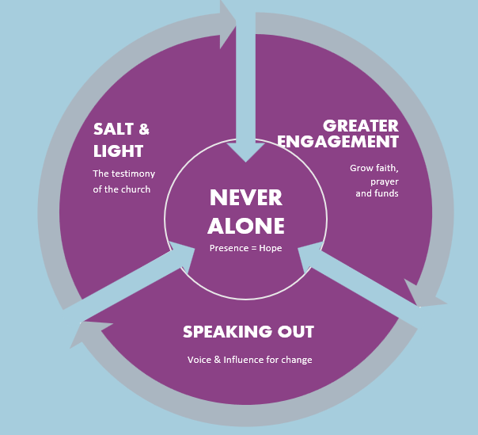
STRENGTHEN WHAT REMAINS 2030
HIGH LEVEL OVERVIEW OF THE CHANGE WE WANT TO SEE
DC Feedback
VERSION 1.0
November 2025
Christians engaged everywhere, strengthening the most persecuted so the global Church remains God’s faithful witness to the world.
VISION
DC Feedback:
YES!
OUTCOMES

Slide 7

박해 받는 교회를 위한 기도
Prayer for Persecuted Church

Slide 8

Arise Africa Campaign
아프리카여 일어나라 폭력적 박해에 맞서서
Notes:
본 캠페인은 사하라 이남 아프리카의 폭력적인 기독교 박해 속에서 고통받고 있는 그리스도 안의 형제, 자매들을 기억하고 함께 연합하며 폭력적인 박해에 함께 맞서기 위한 사역입니다.
저희가 함께하지 않으면 이 곳의 교회들은 미래를 잃어버릴 수도 있습니다. 오픈도어는 2026년까지 이 캠페인을 진행하며 전세계 교회들이 이 폭력적인 박해에 맞서 함께 일어서기를 기대합니다. 깨어 간절히 기도해주시고 지원해주시고, 현재 아프리카에서 일어나고 있는 일들에 대해서 함께 나눠주세요.
오픈도어는 극단주의 이데올로기와 만연해 있는 폭력에 맞서기 위해 캠페인활동을 하며 변화를 만들어 낼 것입니다. 그리고 향후 4년 동안 사하라 사막 이남 아프리카의 400만 명의 기독교인들을 접촉하고 이들에게 영적, 물질적, 그리고 정신적 지원을 제공할 계획입니다.
하나님께서 돕고 계십니다. 여러분도 아프리카의 폭력적인 기독교 박해에 함께 맞서 기도해 주세요.

Slide 9

2026년 9월까지 100만명 청원 서명

Slide 10
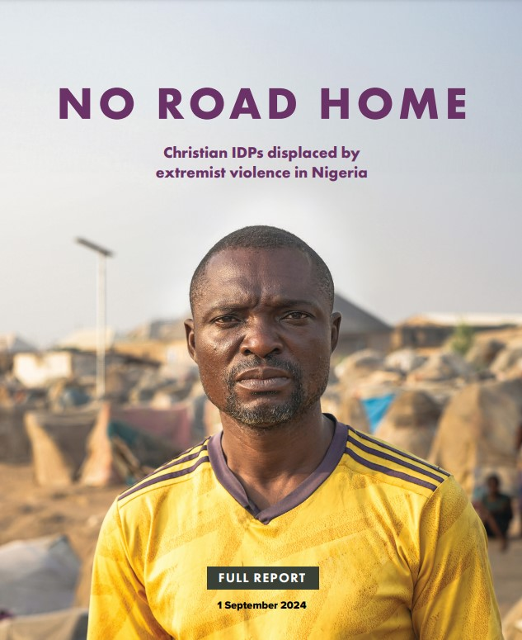

#20250401 No Road Home | 집으로 돌아갈 길이 없다.
난민 발생의 원인: 기독교인을 표적으로 한 폭력과 기독교 공동체에 대한 보호 실패로 인해 대규모 국내 난민이 발생했습니다.폭력은 기독교인과 비기독교인 모두에게 영향을 미쳤지만, 기록된 증언에 따르면 보코하람, 서아프리카 이슬람국가(ISWAP), 풀라니 무장단체는 의도적으로 기독교인이나 기독교 공동체, 생업, 신앙 지도자 및 예배 장소를 표적으로 삼았다고 합니다.나이지리아 국가 보안 요원들은 기독교인에 대한 폭력적인 공격에 효과적으로 적시에 대응하지 못하는 경우가 많았습니다. 이러한 실패는 기독교인들 사이에서 보안군에 대한 불신을 낳았습니다. 또한 폭력 가해자에 대한 국가의 처벌 부재는 폭력과 더 많은 난민이 발생할 수 있고 실제로 발생하는 환경을 조장했습니다.
난민 경험: 부족하고 제대로 분배되지 않은 자원, 종교에 따른 차별, 구체적 난민 경험에 대한 부족한 이해는 기독교인 난민의 취약성을 증가시켰습니다. 유엔, 국내 및 국제 활동가들이 나이지리아 북동부에 집중되어 있어 북중부 지역의 이재민들은 거의 무시되어 왔습니다. 수요는 현재 국제 사회의 자금 지원 약속을 훨씬 능가합니다. 보르노 주에서는 종교적 정체성이 기독교인 난민이 피난 중 지원을 받을 수 있는지 여부를 결정하는 요인이었습니다.
귀환의 위험: 신앙은 고향으로 돌아가려는 난민 기독교인들의 위험성을 가중시킵니다.특히 보르노주의 기독교인들은 무슬림들이 보코하람이나 ISWAP의 추가 표적이 되지 않았기 때문에 집으로 돌아가는 것이 상대적으로 더 안전하다고 보고했습니다. 보르노주의 기독교인들은 또한 주 관리들이 강제적으로 귀환을 강요하고 적절한 준비, 물자, 보안 보호 없이 스스로를 지키도록 내버려 두었다고 말했습니다.무슬림과 기독교인 모두 집으로 돌아갈 때를 포함하여 납치의 위협에 직면했습니다. 그러나 무장 세력은 기독교인을 표적으로 삼아 무슬림보다 기독교인에게 더 높은 몸값을 요구했으며, 기독교 신앙 지도자에게 가장 높은 몸값을 요구했습니다.
주여! 아프리카 기독교 난민들을 불쌍히 여겨 주옵소서! 이슬람 무장단체들로 부터 보호하여 주시고, 안전하게 지켜 주옵소서! 각국 정부의 치안이 안정적으로 관리되게 하셔서, 가해자들에 대한 적절한 처벌과 규제가 이루어지고, 이 땅에 평화를 회복시켜 주시고, 안전하게 집으로 돌아갈 수 있는 길을 열어 주옵소서! 무엇보다 신앙이 흔들리지 않고, 시험과 환란 가운데 도우시는 하나님의 손길을 경험하여 믿음의 증인으로 온전히 세워 주옵소서!

Slide 11
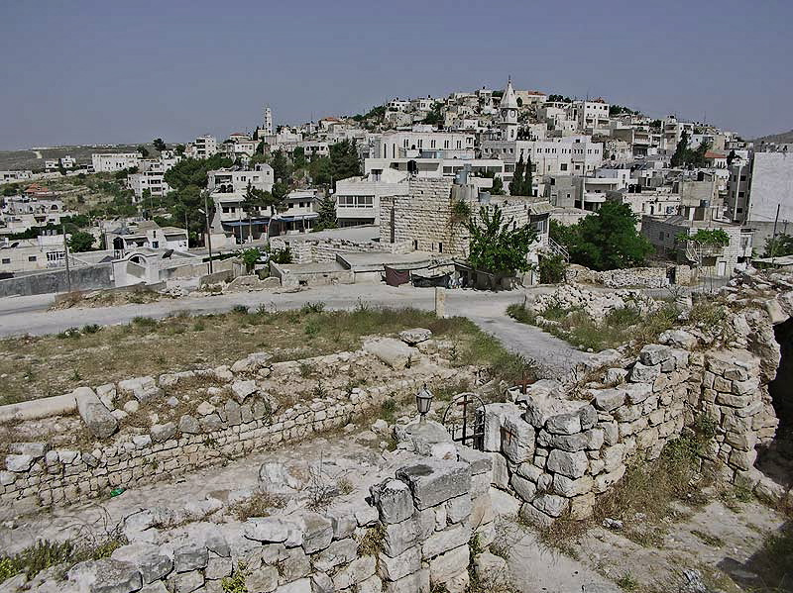
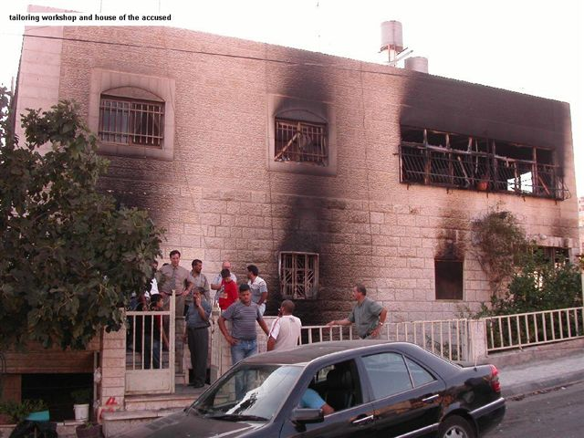
#웨스트뱅크, 팔레스틴 | 이스라엘 정착민들의 기독교 마을 타이베 주변 공격
6월 25~26일 밤, 이스라엘 정착민들이 기독교인이 다수인 타이베(Taybeh) 마을과 가까운 서안지구의 팔레스타인 마을을 공격했습니다. 소식통에 따르면 수십 명의 정착민들이 팔레스타인인들의 재산에 불을 질렀다고 합니다.
나중에 정착민과 마을 주민들이 서로 돌을 던지자 이스라엘 군이 개입했습니다. 그 후엔 총격이 보고되었습니다. 5명의 이스라엘인이 체포되었습니다. 기독교인들이 공유한 사진에는 마을 근처에서 불이 났고, 적어도 한 대의 차량이 불타고 있는 것을 볼 수 있습니다.
하마스-이스라엘 전쟁이 시작된 이후 올해 서안지구에서 이스라엘 정착민의 공격 건수는 월 평균 100건 이상으로 증가했습니다.
테이베의 한 기독교인은 "어제 저녁, 정착민들이 테이베 마을의 동쪽 입구에 있는 카르멜로 로터리 지역의 주택을 공격했습니다. 2년 넘게 올리브 나무를 파괴하고 농작물용 물탱크를 훔치는 등 정착민들의 공격이 계속되고 있습니다. 요즘 그들은 타이베의 땅 전체와 집들 사이에서 소를 방목하고 있습니다. 이틀 전에는 마을 동쪽에 신축 중인 집에서 기독교인 한 명을 쫓아냈어요."
이 남자는 이 정착민들이 이스라엘 군대의 보호를 받고 있다고 말합니다. 한 달 전 이스라엘군은 "자정이 넘어서 테이베 마을의 집 문을 부수고 습격하여 어린이와 소녀들의 마음에 공포와 공황을 심어주었습니다. 그럴 이유가 없습니다."
그는 “요즘 우리는 정착민들의 방화와 만행, 잔인함 속에서 살고 있다”고 결론을 내립니다.
정착민들의 폭력에 맞서 두려움 속에 살고 있는 수천 명의 기독교인들을 포함하여 서안지구에 살고 있는 사람들을 위해 기도해 주세요. 주님께서 현 상황에서 어떻게 살아야 할지 지혜와 힘을 주시도록 기도해 주세요.
내가 누워 자고 깨었으니 여호와께서 나를 붙드심이로다. 천만인이 나를 에워싸 진 친다 하여도 나는 두려워하지 아니하리이다.
다윗의 고백이 팔레스타인 성도들의 고백이 되게 하시기를 기도합니다. 흔들리지 않는 믿음과 두려움에서 자유케 하시고, 용기와 평화를 주시기를 기도합니다.

Slide 12
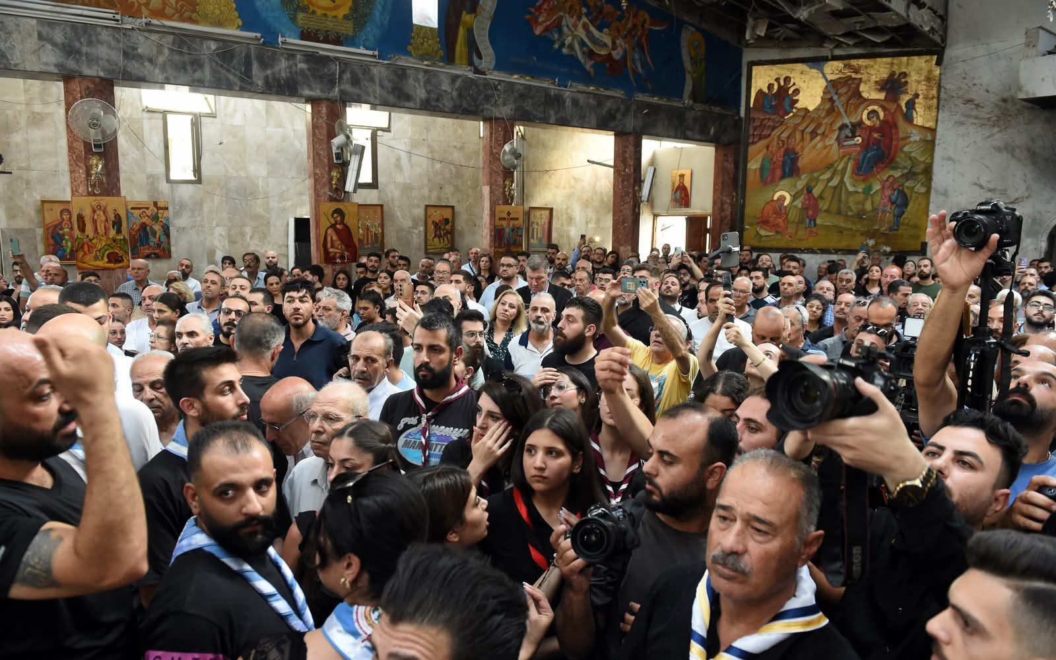
#시리아 | 세인트 엘리아스 교회 순교자 9명의 감동적인 장례식
6월 24일 화요일, 세인트 엘리아스 교회에 더 이상 사람이 들어가지 못했습니다. 테러가 발생한 지 이틀 후, 테러로 목숨을 잃은 9명의 관이 수백 명의 가족과 친구들에게 둘러싸여 있습니다. 다마스쿠스 카사에 있는 홀리 크로스 교회에서도 장례식이 진행되었습니다. 그 후 테러 공격의 현장이었던 교회에서 추도 예배가 이어졌습니다.
사랑하는 가족, 아들, 아버지, 어머니, 남편, 딸을 잃고 슬퍼하는 사람들을 위해 기도합니다. 하나님께서 위로해 주시고, 주변에 이들을 도울 수 있는 선한 사마리아인과 같은 이웃들을 준비시켜 주시기를 기도합니다. 트라우마를 겪은 사람들에게 다가가 따뜻한 사랑을 나눌 수 있는 용기 있는 신자들을 붙여 주시기를 원합니다. 또한 시리아 정부가 시리아의 모든 종교 단체를 보호하기 위해 진지한 조치를 취할 수 있도록 기도합니다.
6월22일 자살 폭탄 테러범이 교회당으로 뛰어들어 신도들을 향해 총격을 가하면서 최소 22명의 기독교인이 사망했습니다. 그가 착용하고 있던 폭탄 벨트를 터뜨리기까지는 불과 30초밖에 걸리지 않았습니다. 짧은 시간 동안 많은 사람이 죽고 더 많은 부상자가 발생했습니다. 총 63명의 기독교인이 부상을 입었고, 그중 13명은 위독한 상태로 병원에 입원했습니다.
사망자 중 9명은 이 교회 출신이고 나머지는 다른 마을이나 지역에서 온 사람들입니다. 그들은 그곳에 묻혔고 고향에 있는 교회에서 장례식을 치렀습니다.
세인트 엘리아스 교회는 그 이후로 청소가 완료되었습니다. 부서진 벤치를 치웠고 아직 서 있던 벤치도 철거했습니다. 그러나 여전히 벽에 구멍이 있고, 아이콘에 구멍이 있고, 천장의 일부가 부서지고, 바닥이 움푹 파여 있습니다.
수백 명의 사람들이 매장되기 전에 사랑하는 사람들과 함께 교회에서 이 마지막 순간을 위해 왔습니다. 참석한 모든 이들에게 위로의 말을 전합니다. 일부는 충격으로 절망적인 표정을 짓고 있습니다. 몇몇 사람들의 얼굴에는 눈물이 흐르고 있습니다.
이번 공격으로 인해 시리아의 기독교인들이 흔들리지 않고 신앙을 굳게 지킬 수 있도록 기도합시다. 총대주교의 말처럼 기독교인들이 굳건함을 통해 모든 두려움과 협박을 거부할 수 있도록 기도해 주세요.

Slide 13
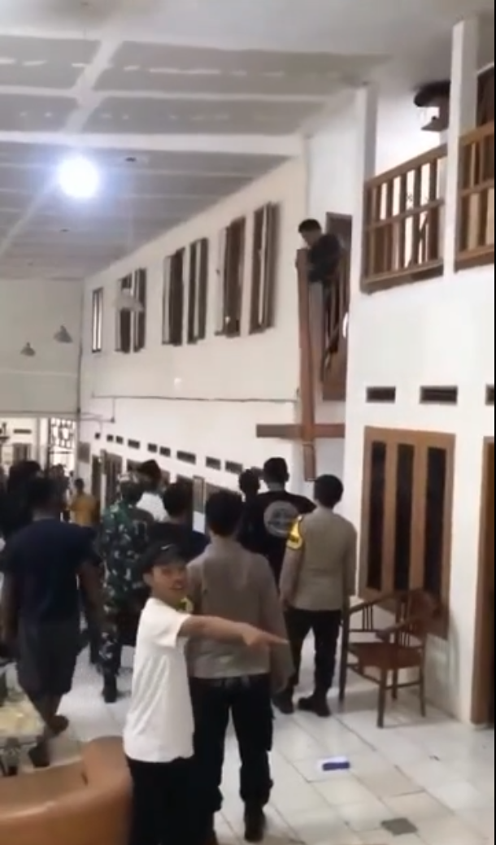
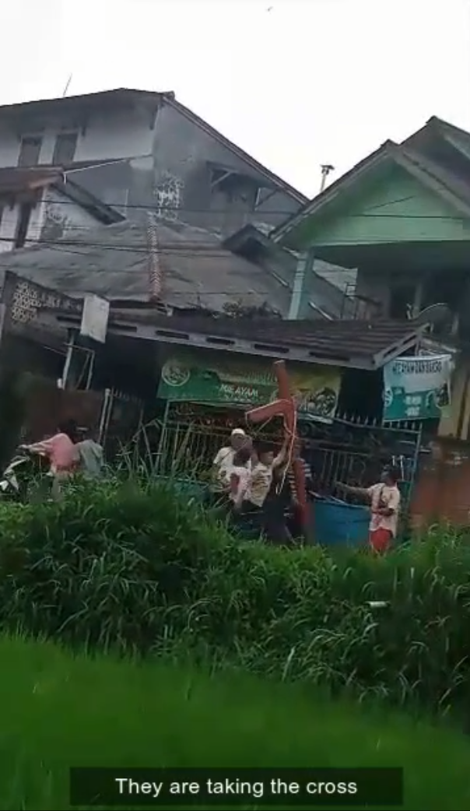
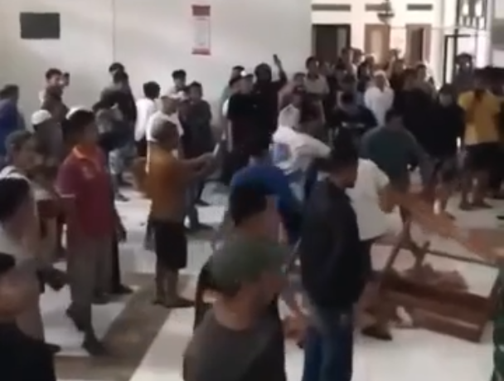
#인도네시아 | 지역 주민들이 기독교 수련회로 사용된 주택을 공격하다
2025년 6월 27일, 금요 기도회가 끝난 후 서부 자바 시다후(Cidahu) 탕킬(Tangkil) 마을의 200여 명의 지역 주민들이 한 주택을 포위하고 공격했습니다. 이들은 이 집이 지역 사회의 승인 없이 기독교 예배 장소로 자주 사용되고 있다고 주장하며, 예배 활동을 중단할 것을 요구했습니다. 사건이 발생했을 당시 이 집에는 기독교인 학생들 65명과 지도 교사 15명이 수련회를 갖고 있었습니다. 보안 요원은 이 학생들과 지도교사들을 차량과 함께 안전하게 대피시켰습니다. 이 조치는 충돌과 추가 파괴를 방지하기 위해 취해진 조치였습니다.
지도교사 중 한명은 당시 상황을 이렇게 전했습니다.
"아이들의 방학 기간에 수련회를 개최하고 있었습니다. 참가자의 대부분은 청소년과 어린이들이었습니다. 그곳은 교회가 아닌 개인 주택이었고, 주인은 저희의 지인이었습니다. 게임 세션이 진행되는 동안 갑자기 대문 앞에서 소란스러운 소리가 들렸습니다. 사람들이 대문을 두드리며 소리를 지르고 있었어요. 그 순간 갑자기 돌이 던져져서 저희는 매우 놀랐습니다. 그러자 사람들이 직접 와서 '당장 이 집에서 떠나라'고 말했어요. 저희는 충격에 휩싸였어요. 우리는 침착함을 유지하려고 노력했고 아이들을 진정시키려고 노력했습니다. 우리는 차에 타기 위해 방을 나섰습니다. 모든 일이 순식간에 일어났기 때문에 아이들은 옷이나 가방, 기타 소지품을 챙길 시간이 없었습니다. 우리는 아이들을 차 안으로 안내할 수밖에 없었습니다. 게이트를 통해 차를 몰고 나가려던 순간, 우리가 타고 있던 모든 차가 돌에 부딪히고 긁히고 파손되었습니다. 우리 아이들에게 정말 충격적인 경험이 되었습니다."
시다후 경찰서장은 "탕킬 마을은 100% 무슬림 주민으로 구성된 공동체로, 비무슬림이 허가받지 않은 예배 활동은 쉽게 사회적 긴장으로 이어질 수 있다"고 강조했습니다.
수련회에 참석한 학생들과 집주인을 위해 기도합니다. 정서적, 영적 치유가 있게 하시고, 더 이상의 피해로부터 보호해주시고, 하나님께서 위로를 주시고 잃어버린 것을 회복시켜 주시도록 기도합니다.
경찰과 지역 사회 지도자를 포함한 지역 당국이 지혜와 공정성, 정의에 대한 깊은 책임감을 갖도록 기도합니다. 이들이 차별 없이 평화를 지키고, 민감한 문제를 정직하고 은혜롭게 처리할 수 있도록 지혜를 주시기를 기도합니다.

Slide 14
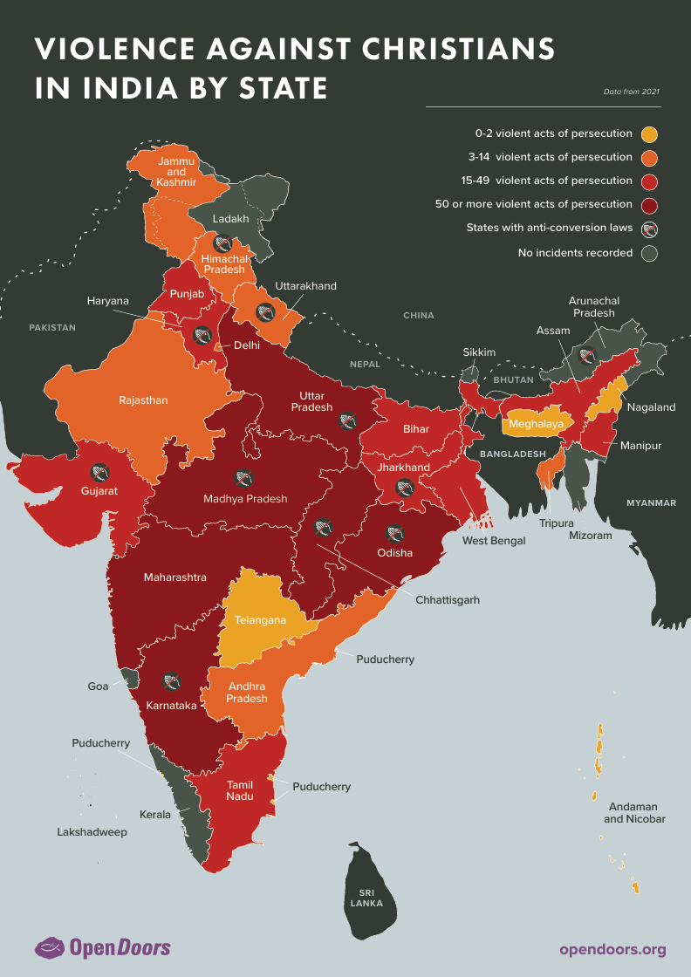
#인도 | 폭도들의 공격에 노출된 인도 기독교인들을 위한 긴급 기도 요청
2025년 6월 21일, 오디샤주 말칸기리(Malkangiri)에서 약 1500~2000명의 힌두 극단주의자들과 인근 마을 주민들이 부족 신앙을 버리고 기독교를 받아들였다는 이유로 기독교 공동체를 공격했습니다. 이 공격으로 30명 이상의 기독교인이 부상을 입었고, 그중 최소 20명이 중상을 입었습니다.
지역 목사 중 한 명이 이 사건을 경찰에 신고했고, 경찰은 중상을 입은 기독교인들을 지역 병원으로 이송했습니다. 다른 신자들은 지역 교회로 피신했습니다. 오픈도어 지역 파트너인 프리야 샤르마*는 “우리는 피해를 입은 기독교인들에게 긴급 구호 및 의료 지원을 제공하고 있으며, 이런 시기에 기도와 지원을 아끼지 않고 있습니다.”라고 말했습니다.
2025년 5월 28일, 오디샤(Odisha) 주 케온자르(Keonjhar) 지역에서 20명의 기독교인 가정이 신앙 때문에 사회적 차별에 직면했습니다. 마을 상점 주인들이 기독교인들에게 물건 판매나 식료품 제공을 거부하면서 필수 생필품이 부족해졌습니다. 이는 특히 대부분이 일용직 근로자인 이들의 일상 생활에 큰 영향을 미치고 있습니다. 이러한 상황은 이미 생계를 위해 고군분투하고 있는 가족들에게 큰 고통과 어려움을 안겨주고 있습니다. 정말 가슴 아픈 일이며 지원과 도움이 절실히 필요한 상황입니다.
2025년 5월 18일, 마디야 프라데시 주 자발푸르에서 주일 예배 중 한 무리의 종교 극단주의자들이 구호를 외치고 종교 노래를 부르며 예배 진행을 방해했습니다. 교회 목사는 지역 기독교 단체와 함께 경찰서에 가해자들에 대한 최초 정보 신고(FIR)를 제출했습니다. 이들은 담당 경찰관에게 이러한 사건의 재발을 방지하고 예배 장소의 안전을 보장하기 위해 범인을 파악하고 적절한 법적 조치를 취할 것을 촉구했습니다. 아직 경찰의 조치에 대한 업데이트는 없습니다.
말칸기리 공격으로 부상을 입은 기독교인들이 육체적, 정서적, 영적으로 완전히 치유될 수 있도록 기도합니다.
오디샤와 마디야 프라데시의 기독교인들, 특히 적대적인 환경에 살고 있는 기독교인들을 하나님이 보호해 주시기를 기도합니다.
오디샤와 마디야 프라데시의 현지 목회자, 지도자, 신자들이 담대하고, 성령의 인도하심에 따라 지혜롭게 잔학 행위에 대응할 수 있도록 기도합니다.

Slide 15
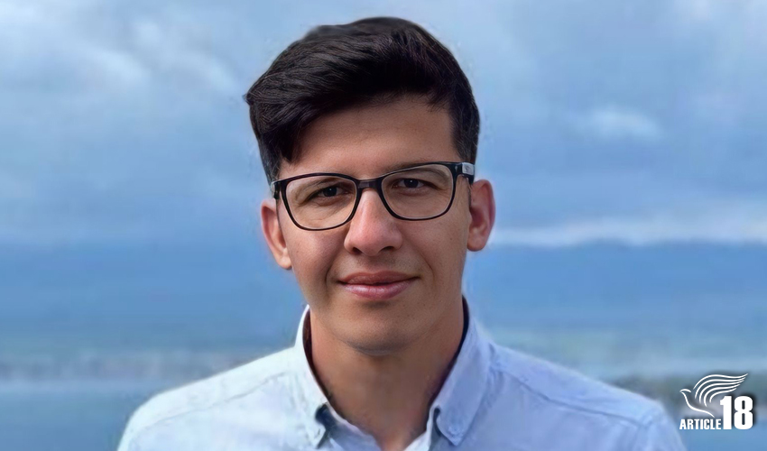
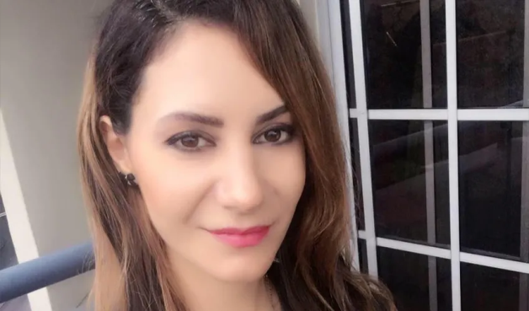
#이란| 랄레 사티의 석방에 감사를 드립니다.
랄레 사티(46)가 “‘시오니스트’ 기독교 단체와 연계하여 국가 안보에 반하는 행동을 했다”는 이유로 2년 징역형을 선고 받았고, 15개월여 만에 5월 31일 에빈 감옥에서 석방되었습니다. 주님께 감사드립니다.
사티는 2년간 여행 금지 처분을 받았으며, 언론과의 접촉이나 이란 외부와의 접촉을 자제하는 조건으로 석방된 것으로 알려졌습니다. 랄레는 말레이시아에 망명을 신청했지만 망명 신청 과정에서 시간의 장기화에 좌절감을 느껴 2017년 이란으로 돌아와 노부모와 재회했습니다.
2024년 2월 13일, 사티는 테헤란에 있는 아버지의 집에서 체포되어 3주 동안 강도 높은 심문을 받았습니다. 사티가 말레이시아에서 세례를 받고 기독교 활동을 한 사진과 동영상은 그녀에게 불리한 증거로 사용되었습니다. 그 후 2024년 3월 16일, 그녀는 테헤란 혁명법원 26지부의 이만 아프샤리 판사 앞에 끌려갔고 유죄 판결을 받았습니다. 사티는 감옥에서 치료를 거부당했으며 현재 그녀의 정신적 육체적 건강에 대한 우려가 제기되고 있습니다.
아미르 알리 미나이(31세, 2024.4)는 '가정 교회 설립을 통한 정권 반대 선전' 혐의로 3년 7개월 형을 선고 받고 복역 중입니다.
랄레 사티(Laleh Saati)는 기독교 개종자로 현재 테헤란의 에빈 교도소에 수감되어 있습니다. 최근 신체적 부상을 입었음에도 불구하고 전문 의료 서비스를 받지 못하고 있습니다.
여호와여 나의 기도를 들으시며, 나의 부르짖음에 귀를 기울이소서. 내가 눈물 흘릴 때에 잠잠하지 마옵소서(시39:12).
사티의 석방에 감사를 드립니다. 감옥의 트라우마 극복과 치료과정의 인내함을 통해 주님께서 사티를 강하게 하시고 회복시키 주시기를 기도합니다.
이란에 수감된 형제자매들을 위해 기도합니다. 아미르와 같이 믿음을 지키기 위해 투옥된 신자들에게 굳건한 믿음과 용기를 주시고, 날마다 승리하게 하옵소서!
아이다의 고통을 위로하시고, 자녀를 회복시켜주시고, 마음의 평강을 주시고, 모든 혐의를 벗고, 석방되는 은혜가 있기를 기도합니다.
아이다 니자플루 (Aida Najafloo)는 2025년 2월 테헤란에서 이란 정보부 요원들에게 체포되어, 에빈교도소에 수감되어 있음. 공식적 혐의는 발표되지 않았고, 임시 석방을 위해 11억 토반(약 수십만 달라)를 요구 받았으나, 감당할 능력이 없음. 체포되기전 척추 수술을 받았으며, 정기적인 치료가 필요한 상태임.

Slide 16



박해 받는 교회를 위한 기도가 이 땅에 요원의 불길처럼 뜨겁게 일어나기를 기도합니다.
오픈도어 기도용사들을 위하여
WWL 지역설명회를 위하여
오픈도어 북한선교학교, 기도학교를 위하여
오픈도어 1,300여 명의 사역자들이 브라더 앤드류의 길을 따라 믿음과 용기를 잃지 않고, 겸손하게 박해 받는 교회를 잘 섬길 수 있게 하옵소서! 예수의 제자의 길을 끝까지 걸어가게 하옵소서!
화요기도모임을 지키는 기도용사들을 축복하시고, 각 가정마다 하나님의 부르심의 소망이 밝게 빛나게 하시고, 부르짖는 간구를 들으시며, 일평생 주님을 영화롭게 하는 거룩한 삶이 되게 하옵소서
김제지역설명회를 은혜가운데 인도하신 주님께 감사를 드립니다. 지역을 순회하며, 박해 받는 교회와 성도들을 위한 기도는 계속됩니다.
광주(7/17), 부산(8/28), 원주(9/25) 등의 교회들과 협력할 수 있도록 길을 열어 주옵소서! 하나님이 예비하신 교회들과 지역 목회자들과 함께 박해 받는 교회를 효과적으로 섬기며, 함께 기도할 기도의 용사들을 붙여 주시기를 기도합니다.
2025년 4월 7일, 한국교회 북한선교 이해와 통일 준비에 도움이 되고자 하는 목적으로 북한선교학교가 시작되었습니다. 북한선교와 통일을 위한 준비된 일꾼을 바르게 세우는 학교가 될 수 있도록 기도합니다.
9월부터는 오픈도어 기도학교를 준비하고 있습니다. 브라더 앤드류와 개척자들이 가졌던 신앙의 유산을 잘 배우고, 오픈도어의 기도용사로 온전히 세워지는 학교가 될 수 있도록 준비하는 과정에 주님의 손길이 함께 하기를 기도합니다.

